Slide 1
Docker
Notes:
https://habr.com/ru/company/domclick/blog/566224/
https://habr.com/ru/post/550562/
https://habr.com/ru/post/346634/
https://www.freecodecamp.org/news/the-docker-handbook/?fbclid=IwAR1NFmQyhGAxIs9-TJ7paAIrUv1ch3u_cLUTPyFXQKaXLF_H9QShCaTEIg8
https://habr.com/ru/company/wunderfund/blog/586778/
https://habr.com/ru/articles/822707/
https://habr.com/ru/companies/netologyru/articles/967546/

Slide 2
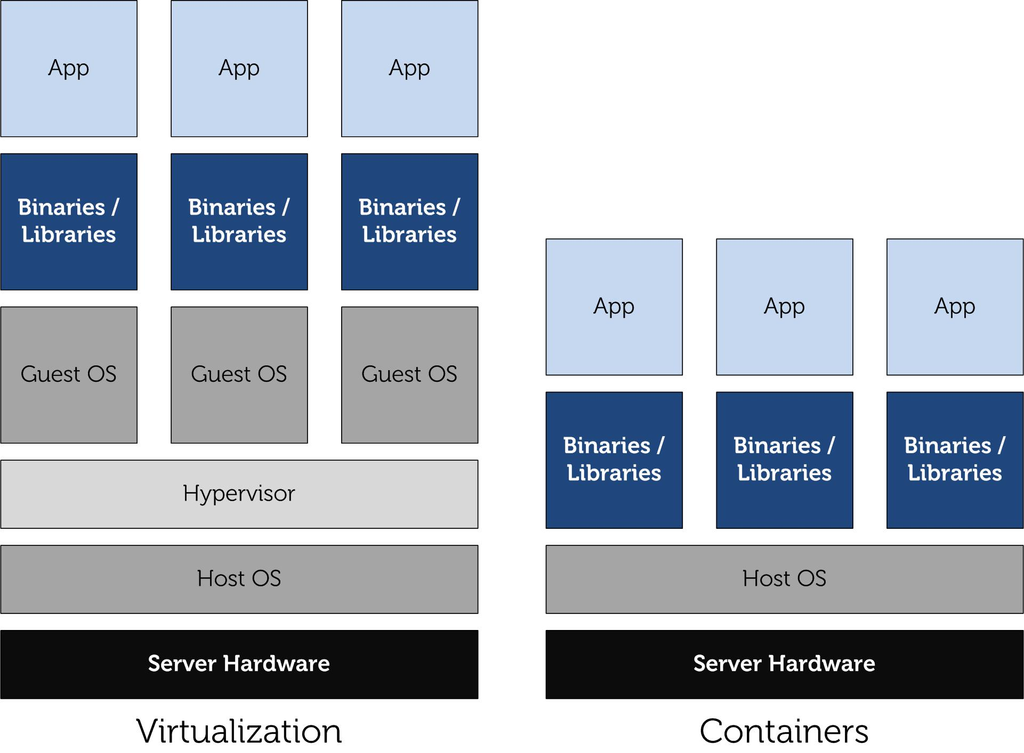
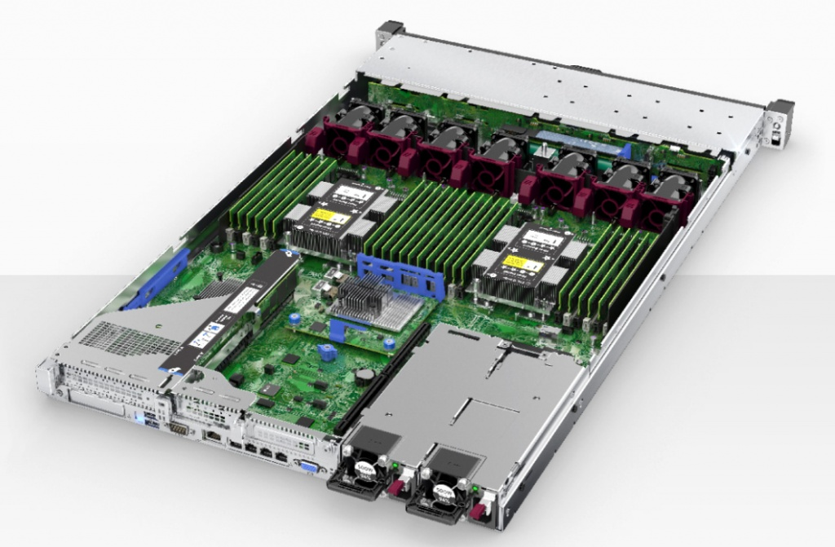
Утилизация ресурсов и изоляция
Docker изнутри: исчерпывающее руководство. Механизмы контейнеризации + примеры, эксперименты и реализация

Slide 3
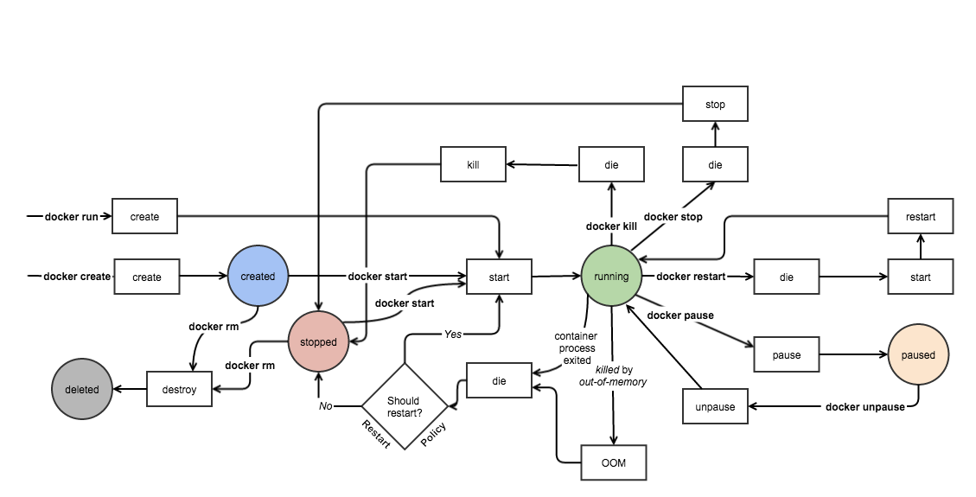
Жизненный цикл контейнера

Slide 4
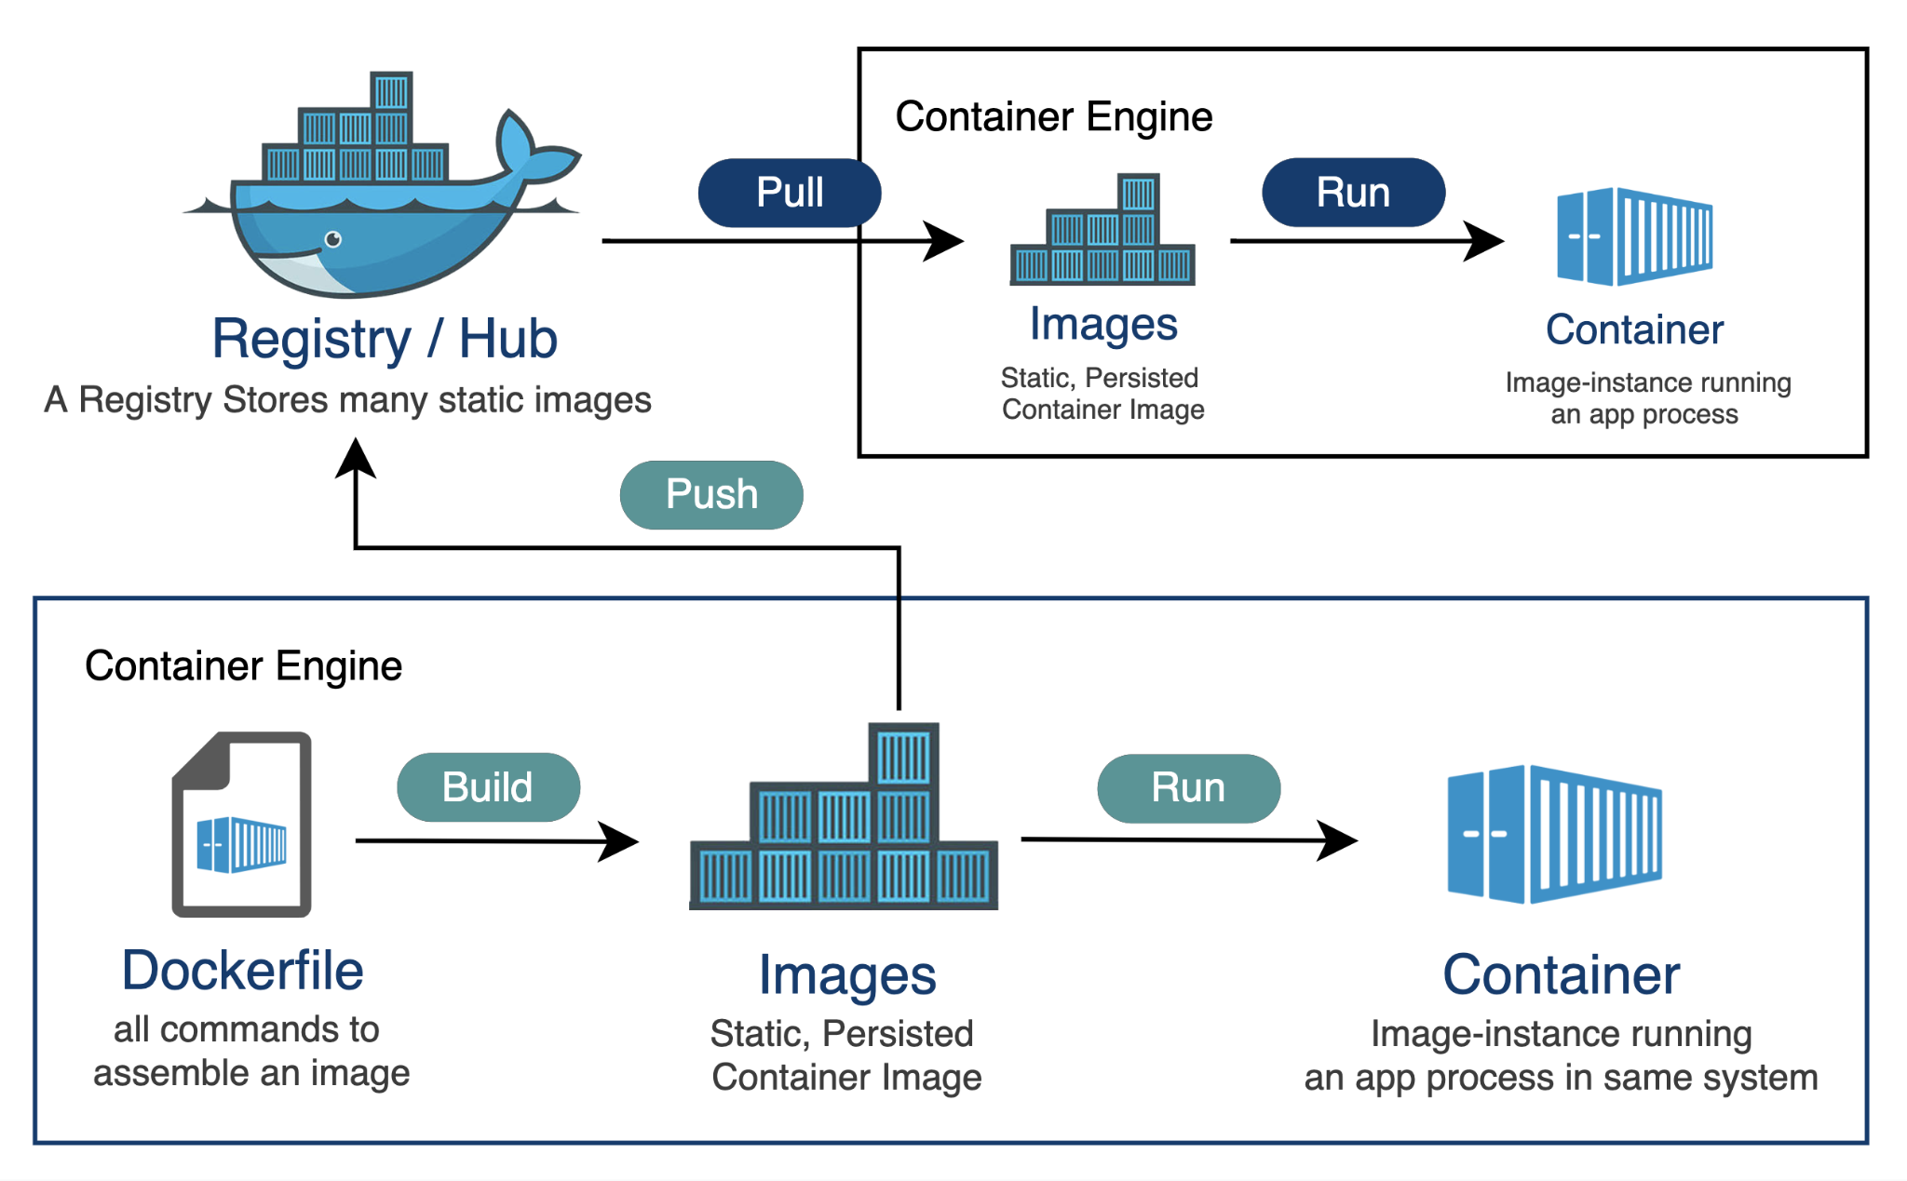
Работа с образами и контейнерами

Slide 5
Работа с образами
build – создать образ из Dockerfile
images – список всех образов на локальной машине
pull – скачать образ из registry
push – обновить образ в registry
rmi – удалить образ на локальной машине
tag – сделать тег для образа

Slide 6
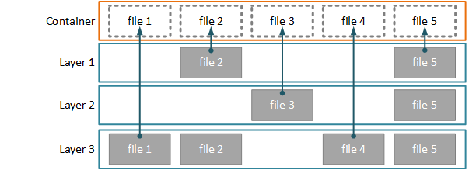
Слои
COPY app/ /usr/share/nginx/html
RUN apk update && apk add nginx
FROM debian:12.13
Изучаем внутренние компоненты Docker — Объединённая файловая система

Slide 7

Шрек одобряет

Slide 8
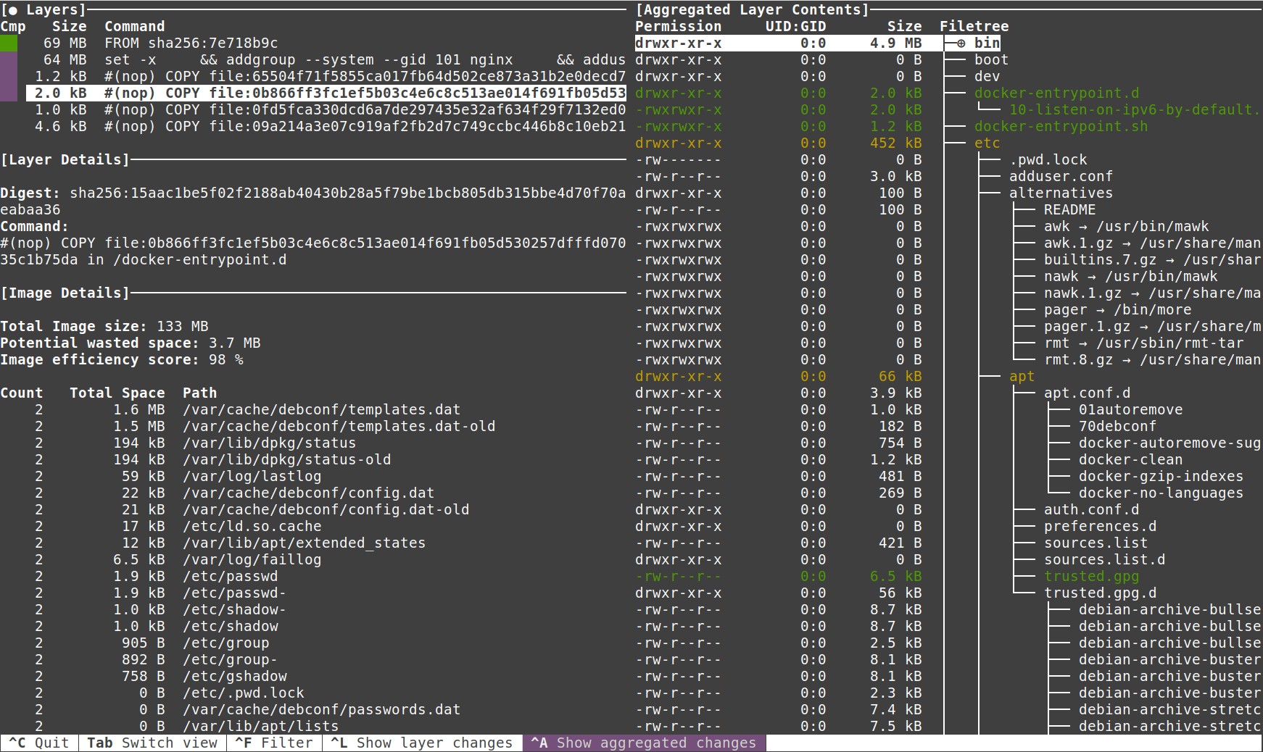
dive

Slide 9
docker inspect
$ docker inspect <container_name_or_id> | jq .
$ docker inspect -f '{{range .NetworkSettings.Networks}}{{.IPAddress}}{{end}}' <container_name_or_id>

Slide 10
Dockerfile
FROM debian:12.13
ENV ENVIRONMENT=production
USER www-data
WORKDIR /usr/share/nginx/html
RUN apk update && apk add nginx
COPY app/ /usr/share/nginx/html
EXPOSE 80
STOPSIGNAL SIGQUIT
HEALTHCHECK --interval=5m --timeout=3s CMD curl -f http://127.0.0.1/
ENTRYPOINT ["sh"]
CMD ["nginx"]
Best Practices по Dockerfile: от базового образа и кеша до SBOM, Cosign и CI/CD

Slide 11
Базовые образы
Dockerfile.alpine
FROM scratch
ADD alpine-minirootfs-3.16.0-x86_64.tar.gz /
CMD ["/bin/sh"]
Dockerfile.debian
FROM scratch
ADD rootfs.tar.xz /
CMD ["bash"]

Slide 12
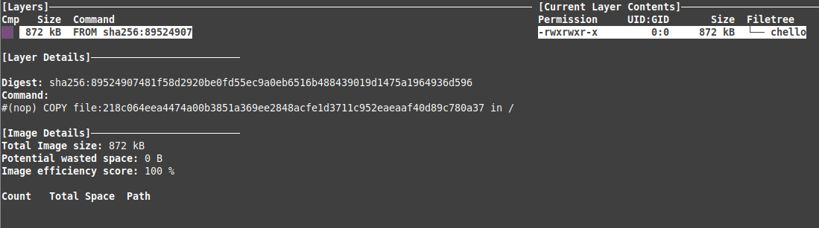
FROM scratch
FROM scratch
COPY chello /
CMD ["/chello"]
$ gcc -o chello -static chello.c
$ file chello
$ ldd chello
Python docker-library
Building Docker Image from Scratch

Slide 13
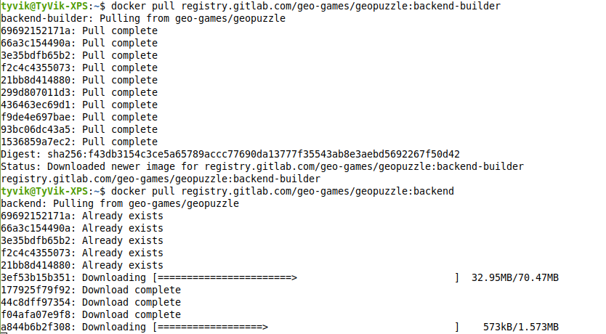
Кеширование слоёв
$ docker build \
--cache-from my_application:backend-builder \
--cache-from my_application:backend \
--tag my_application:backend \
-f Dockerfile.backend .
Notes:
.Dockerignore

Slide 14
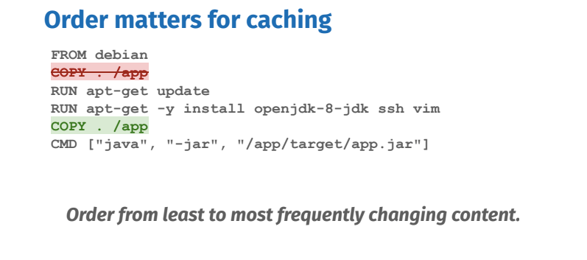
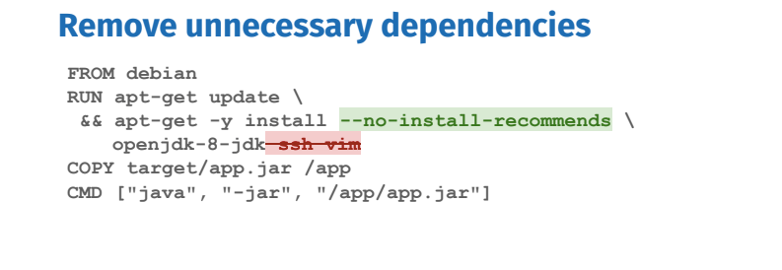
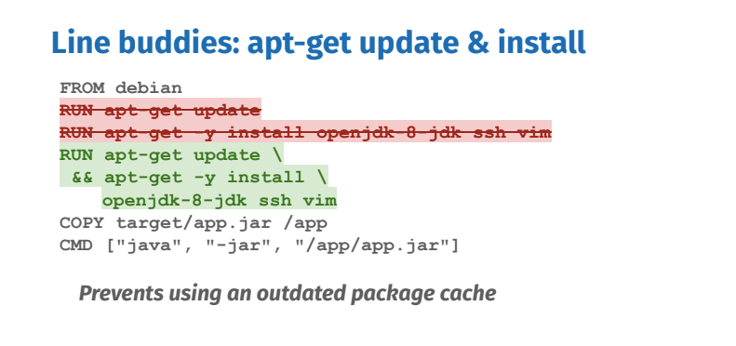
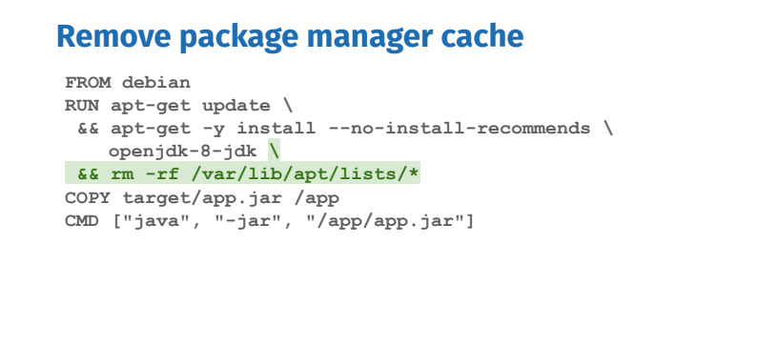
Оптимизация слоёв
.Dockerignore

Slide 15
2-step build
FROM node:latest as builder
WORKDIR /usr/src/app
COPY package* ./
COPY src/ src/
CMD [“npm”, “install”]
# Lints Code
FROM node:latest as linting
WORKDIR /usr/src/app
COPY --from=builder /usr/src/app/ .
CMD [“npm”, “lint”]
# Runs Unit Tests
FROM linting as test
CMD [“npm”, “test”]
# Starts and Serves Web Page
FROM node:latest as serve
WORKDIR /usr/src/app
COPY --from=builder /usr/src/app/dest ./
COPY --from=builder /usr/src/app/package* ./
CMD [“npm”, “start”]
Пример 2-step build

Slide 16
ENTRYPOINT vs CMD
ENTRYPOINT - какой скрипт будет вызван
CMD - параметры этого скрипта
ENTRYPOINT ["/entrypoint.sh"]
CMD [«haproxy», "-c", "/etc/haproxy/haproxy.conf"]
итого при старте контейнера будет запущена следующая команда:
sh -c "/entrypoint.sh haproxy -c /etc/haproxy/haproxy.conf"
- CMD ["haproxy", "-c", "some.conf"] - (exec form) выполняется под PID 1
- CMD ["haproxy -c some.conf"] - (shell form) выполняется в отдельном процессе ("haproxy -c some.conf" трактуется как название программы)
Выбираем между инструкциями RUN, CMD и ENTRYPOINT

Slide 17
 | No ENTRYPOINT | ENTRYPOINT exec_entry p1_entry | ENTRYPOINT ["exec_entry", "p1_entry"]
No CMD | error, not allowed | /bin/sh -c exec_entry p1_entry | exec_entry p1_entry
CMD ["exec_cmd", "p1_cmd"] | exec_cmd p1_cmd | /bin/sh -c exec_entry p1_entry | exec_entry p1_entry exec_cmd p1_cmd
CMD exec_cmd p1_cmd | /bin/sh -c exec_cmd p1_cmd | /bin/sh -c exec_entry p1_entry | exec_entry p1_entry /bin/sh -c exec_cmd p1_cmd

Slide 18
Работа с контейнерами
cp - копировать файлы между контейнером и хостом
create - создать новый контейнер из образа
exec - выполнить команду в уже запущенном контейнере
run - выполнить команду в новом контейнере
ps - список контейнеров
rename - переименовать контейнер
rm - удалить контейнер
start - запустить остановленный контейнер
stop - остановить работающий контейнер
restart - перезапустить контейнер
logs - прочитать логи контейнера
stats - посмотреть потребление ресурсов
top - вывести список процессов в контейнере

Slide 19
Docker
$ docker run --cpus="2" --name="stress" --rm tyvik/stress stress -c 4
$ docker update --cpus="0.5" stress
$ docker update --cpus="4" stress
$ docker pause stress
$ docker inspect stress

Slide 20
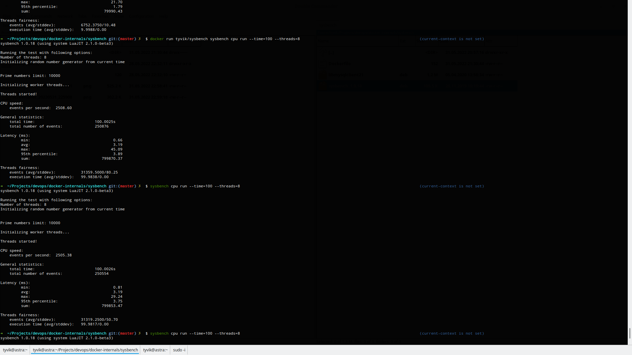
Производительность Docker
$ docker run tyvik/sysbench
$ sysbench cpu run --time=120 --threads=8

Slide 21
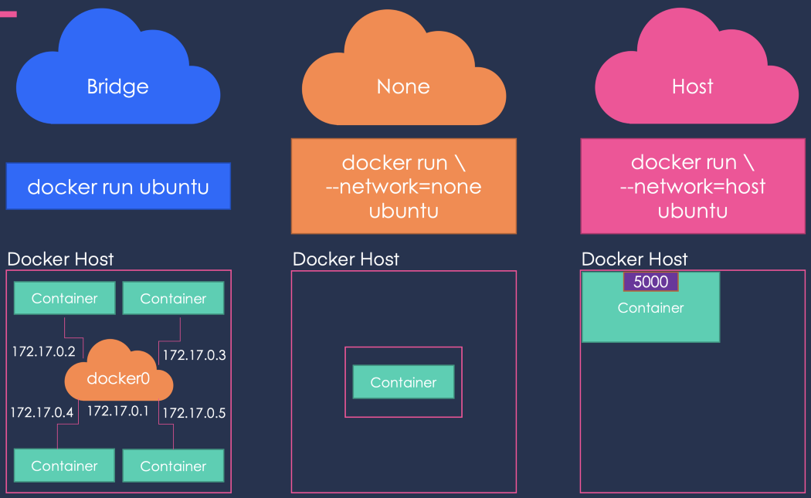
Сеть
$ docker network create nginxnet
$ docker run --network nginxnet nginx
$ docker network inspect nginxnet
$ docker run -p 8080:80 nginx

Slide 22
Хранение данных
тома Docker (docker volumes)
монтирование каталогов хоста (для локальной разработки)
использовать tmpfs (для быстрой работы с БД)
$ docker volume create storage
$ docker run -v storage:/data -it ubuntu /bin/bash
$ docker run -v /srv:/host/srv -it ubuntu /bin/bash

Slide 23
Шпора
# справочная информация
docker --help # список доступных команд
docker <command> --help # информация по команде
docker --version # версия Docker
docker info # общая информация о системе
# работа с образами
docker search debian # поиск образов по ключевому слову debian
docker pull ubuntu # скачивание последней версии (тег по умолчанию latest) официального образа ubuntu (издатель не указывается) из репозитория по умолчанию docker.io/library
docker pull prom/prometheus # скачивание последней версии (latest) образа prometheus от издателя prom из репозитория docker.io/prom
docker pull docker.io/library/ubuntu:18.04 # скачивание из репозитория docker.io официального образа ubuntu с тегом 18.04
docker images # просмотр локальных образов
docker rmi <image_name>:<tag> # удаление образа. Вместо <image_name>:<tag> можно указать <image_id>.
docker rmi $(docker images -aq) # удаление всех образов
# работа с контейнерами
docker run hello-world # Hello, world! в мире контейнеров
docker run -it ubuntu bash # запуск контейнера ubuntu и выполнение команды bash в интерактивном режиме
docker run --name docker-getting-started --publish 8080:80 docker/hello # запуск контейнера hello с отображением (маппингом) порта 8080 хоста на порт 80 внутрь контейнера
docker run --detach --name mongodb docker.io/library/mongo:4.4.10 # запуск контейнера mongodb с именем mongodb в фоновом режиме. Данные будут удалены при удалении контейнера!
docker ps # просмотр запущенных контейнеров
docker ps -a # просмотр всех контейнеров (в том числе остановленных)
docker stats --no-stream # просмотр статистики
docker start alpine # создание контейнера из образа alpine
docker start <container_name> # запуск созданного контейнера. Вместо <container_name> можно указать <container_id>
docker start $(docker ps -a -q) # запуск всех созданных контейнеров
docker stop <container_name> # остановка контейнера. Вместо <container_name> можно указать <container_id>
docker stop $(docker ps -a -q) # остановка всех контейнеров
docker rm <container_name> # удаление контейнера. Вместо <container_name> можно указать <container_id>
docker rm $(docker ps -a -q) # удаление всех контейнеров
# система
docker system info # общая информация о системе (соответствует docker info)
docker system df # занятое место на диске
docker system prune -af # удаление неиспользуемых данных и очистка диска

